Slide 1
Sektör analizi ve örnek çalışma

Slide 2
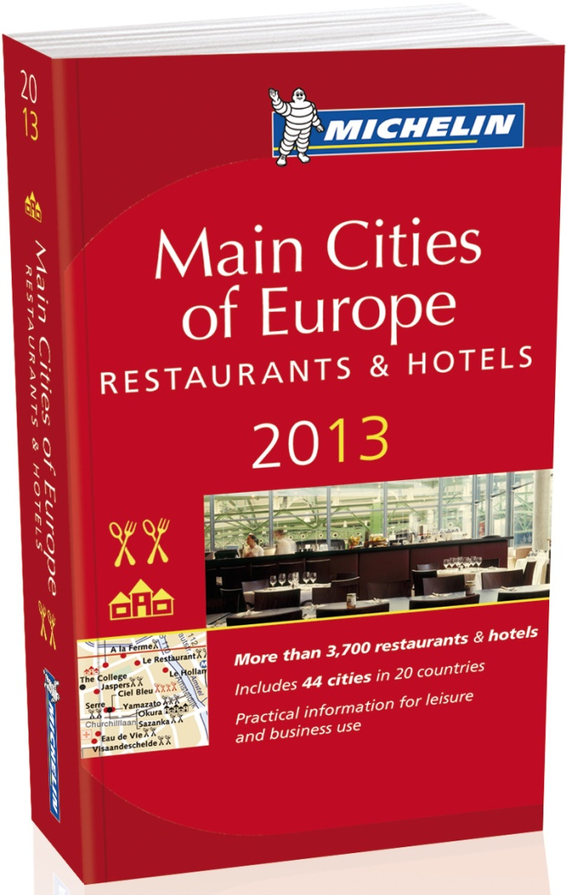
Michelin yıldızının önemi yıllar içinde artarak, günümüzde restoranlar için en önemli standart haline gelmiştir.
Dünyada 106 adedi 3 yıldızlı, 300'ü iki yıldızlı, ve 1900'ü tek yıldızlı, toplam 3006 adet michelin yıldızlı restoran bulunmaktadır.

Slide 3
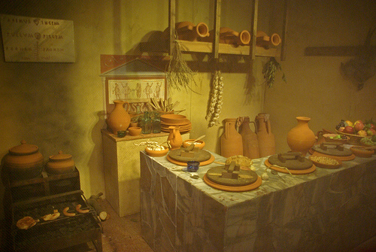
Dünya’da restoranların bilinen ilk öncüleri antik Yunan’da ‘taberna’ ve antik Roma’da ‘thermopolium’ adı verilen müşterilerine yiyecek içecek hizmeti sunan küçük işletmelerdi

Slide 4
DÜNYA’NIN EN İYİ
RESTORANLARI

Slide 5
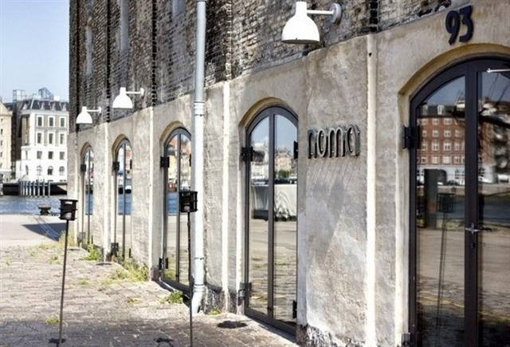
noma
Kopenhag’ın bir rıhtımında eski bir deponun devşirilmesiyle modern bir restoran haline getirilen Noma 3 yıldır dünyanın en iyi restoranı seçilmekte

Slide 6
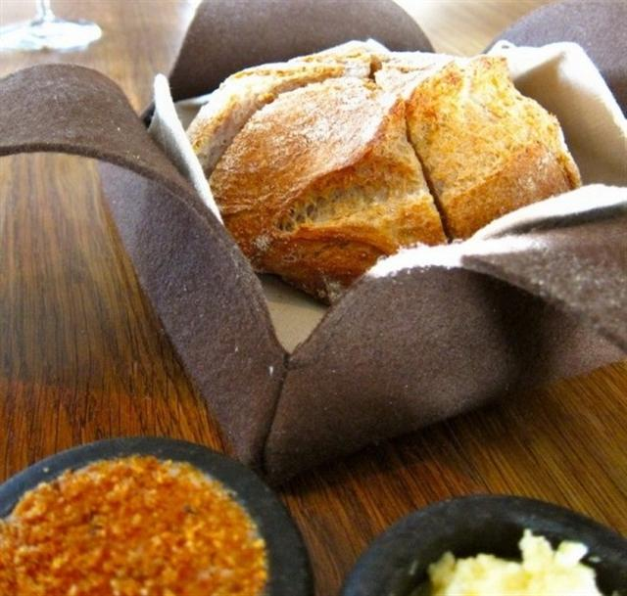
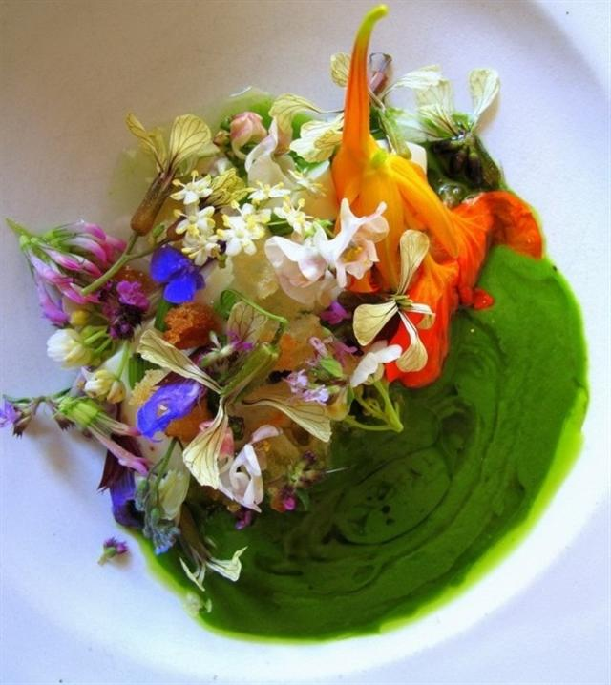
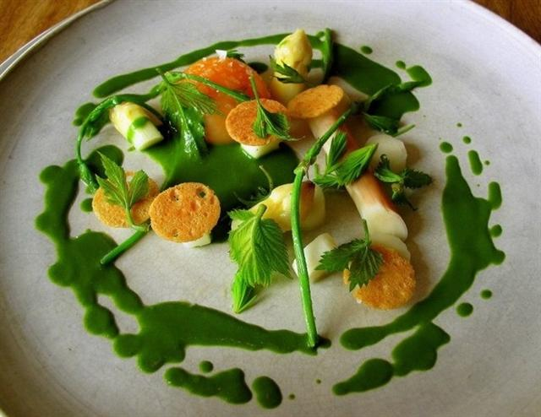
Yemeklerde mevsimlik ve bölgesel tatlara ağırlık veren, hem yenilikçi hem de geleneksel bir restoran olan Noma, son yılların en gözde restoranlarından biri. İsminin hikyesi de hayli basit. Noma, Kuzey Avrupa anlamına gelen Nordic sözcüğü ve yemek anlamına gelen mad sözcüğünden türetilmiş.

Slide 7
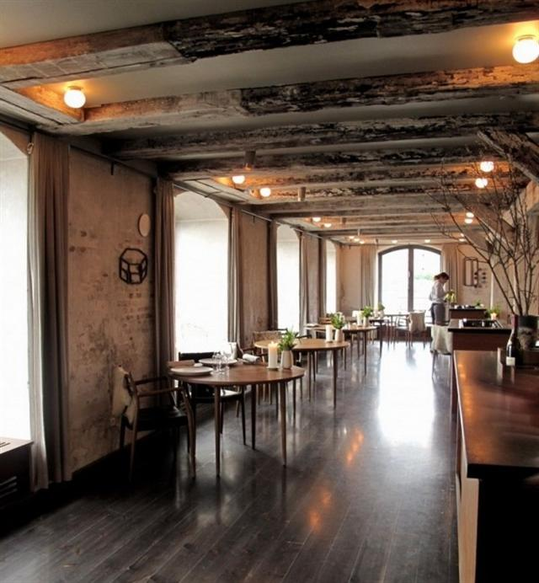
Kuzey Avrupa ve yemek...
Yemek uzmanları Nomanın sırrının yerel olmasında, küçük çaplı bir hizmet anlayışı benimsemesinde ve taze malzeme kullanmasında yattığını düşünüyor.

Slide 8
Moleküler Gastronominin Mabedi
‘EL BULLI’
ve
Şef FERRAN ADRIA

Slide 9
MOLEKÜLER GASTRONOMİ
Biri fizikçi diğeri kimyacı iki bilim adamı Nicholas Kurti ve Herve This tarafından temelleri 1988 yılında atılan Moleküler gastronomi, kurucularından Herve This’in tanımına göre; ‘Gıdaların pişirilmesi sırasında oluşan fiziko-kimyasal süreçlerin ve gıdayı oluşturan bileşenlerinin neden olduğu duyusal algılamayı açıklayan disiplinlerarası bir bilim dalıdır’

Slide 10
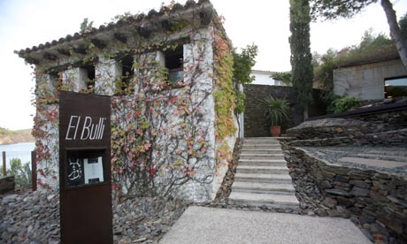
El Bulli
El Bulli
26 yıl önce, ispanya’nın kuzeydoğusunda küçük bir koyda kurulan restoran, ‘gıdaları tatlarını moleküler düzeye ayırıp beklenmedik tatlarla birleştiren yaratıcı yemekleriyle’ büyük ilgi görmüş on yılda toplam 5 kez en iyi restoran seçilmiştir

Slide 11
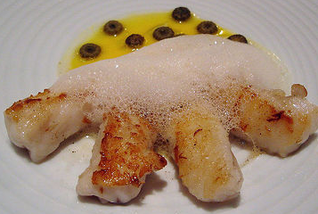
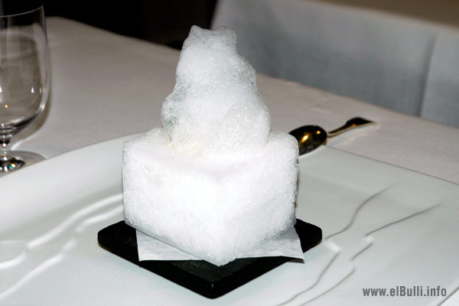
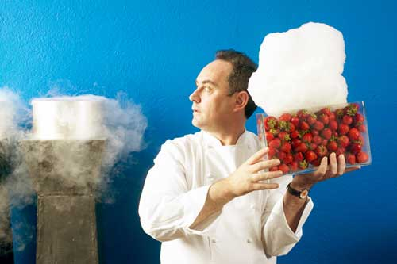
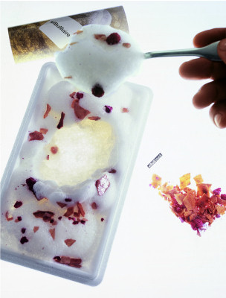
Efsanevi şef Ferran Adria yönetimindeki restoran alışılmış tüm mutfak geleneğini değiştirmiş ve son on yılda gastronomi dünyasında bir fenomen haline gelmiştir

Slide 12
KAYNAKÇA
Beşirli,H.(2010) ‘ Yemek, Kültür Ve Kimlik’, Milli Folklor, Yıl 22, Say› 87
Esat Özata (2010) ‘Yiyecek İçecek Sektöründe Hizmet Kalitesi Ve Müşteri Memnuniyetinin Orta Restoranlarda Araştırılması Üzerine Bir Vaka Analizi’, Beykent Üniversitesi Sosyal Bilimler Enstitüsü, İstanbul.
Kılınç,o.(2011) ‘Restoran İşletmelerinde Hizmet Garantisi Uygulamaları Ve Müşteri Tercihlerine Etkileri’, Adnan Menderes Üniversitesi Sosyal Bilimler Enstitüsü, Aydın.
.

Slide 13
KAYNAKÇA
Koçbek, D.(2005) ‘Yiyecek Çecek Sektöründe Hizmet Kalitesi Ve Müşteri Memnunyeti: Etnik Restoranlara Yönelik Bir Arastırma’, Eskisehir Anadolu Üniversitesi Sosyal Bilimler Enstitüsü, Eskişehir.
Petek, S.(2007) ‘Sehir İçi Restoranlarda İşletme, Marka Kavramı Ve İç Mekan Kurgusunun Alakart ve Fast Food Restoranlarda İrdelenmesi’, Mimar Sinan Güzel Sanatlar Ünverstesi Fen Bilimleri Enstitüsü, İstanbul.

Slide 14
KAYNAKÇA
http://www.elbulli.com/
http://www.thefatduck.co.uk/
http:// www.michelintravel.com/
http://noma.dk/
http://www.restaurant.org/tourism/facts.cfm
http://www.theworlds50best.com/

